Slide 1
Databázové systémy
Peter Bakaráč

Slide 2
Úvod do predmetu
Výmera – 6 týždňov:
6 týždňov za sebou
Každý druhý týždeň
Známkovanie a ukončenie:
Moodle testy počas semestra (priebežné hodnotenie)
Záverečný projekt (koncové hodnotenie)

Slide 3
Prvá databáza
..tá úplne prvá

Slide 4
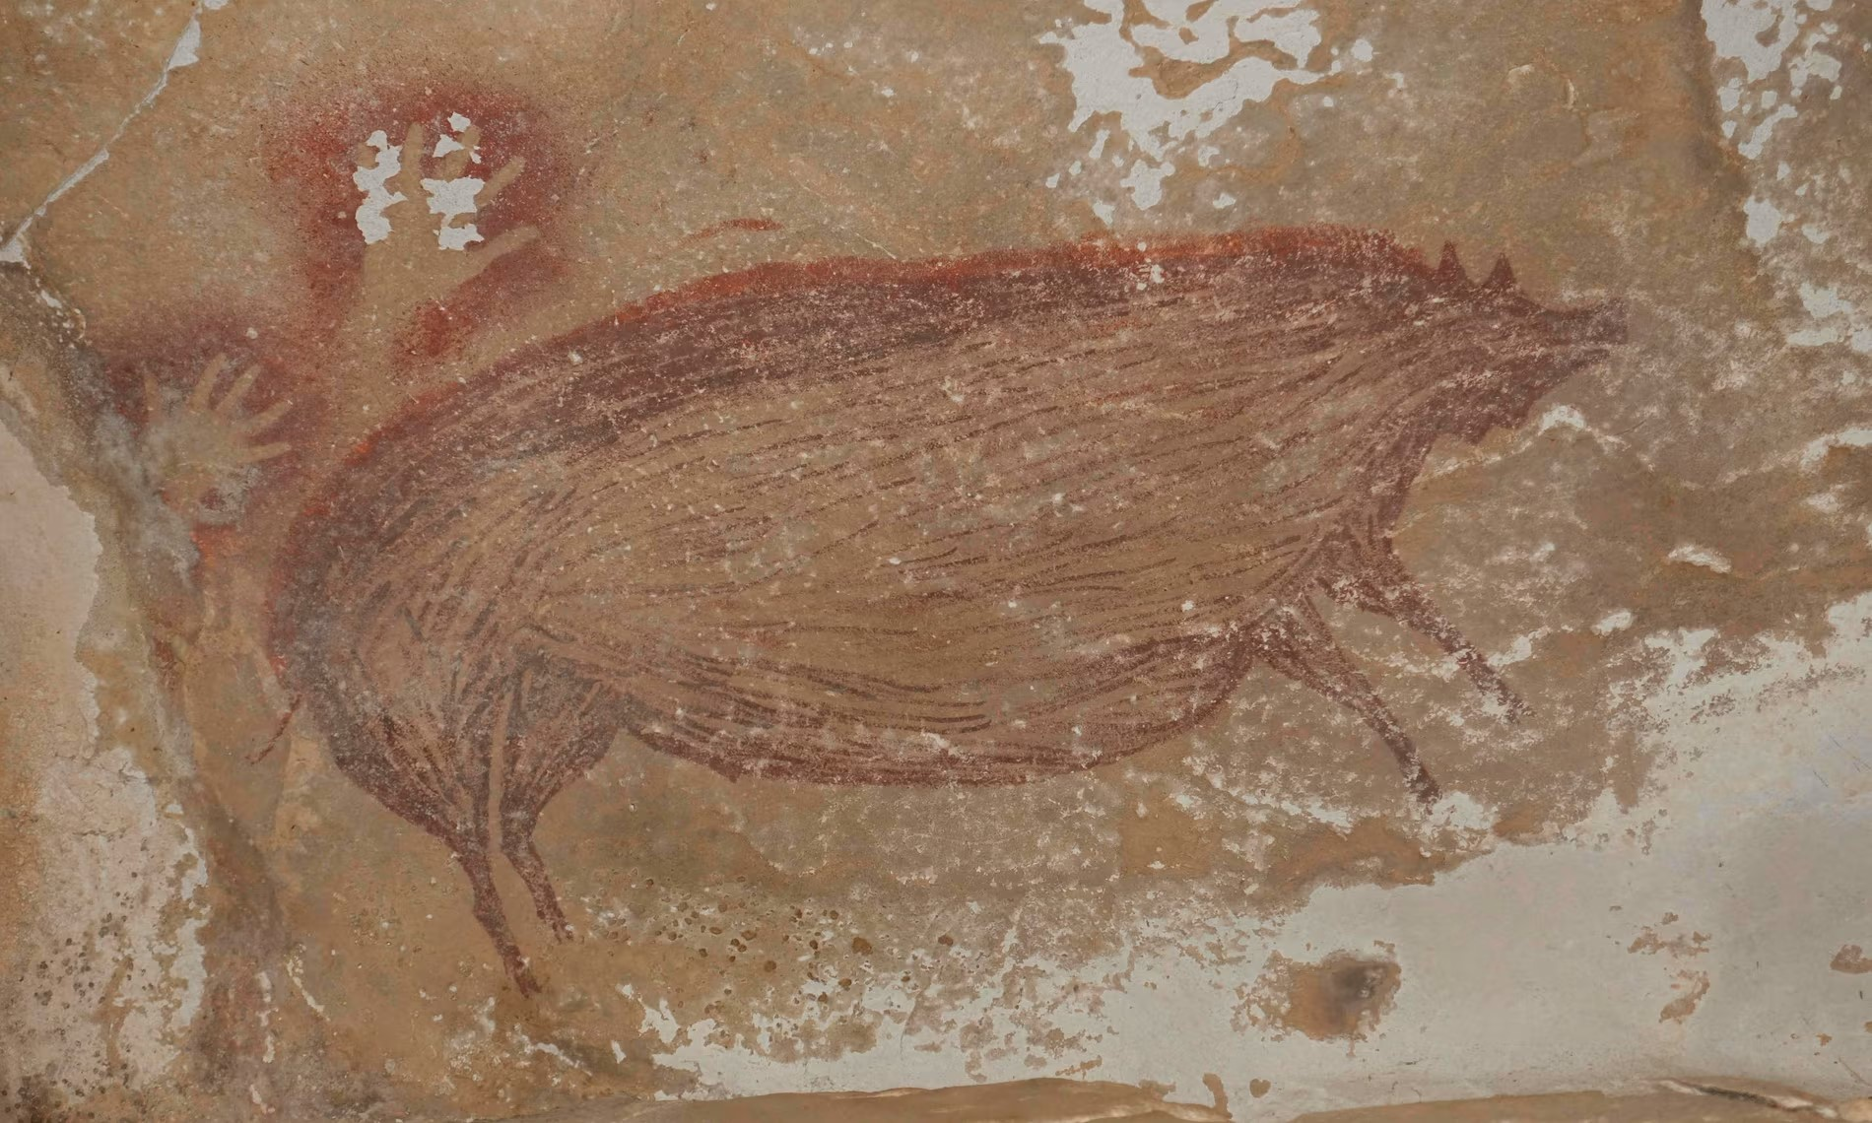

Slide 5
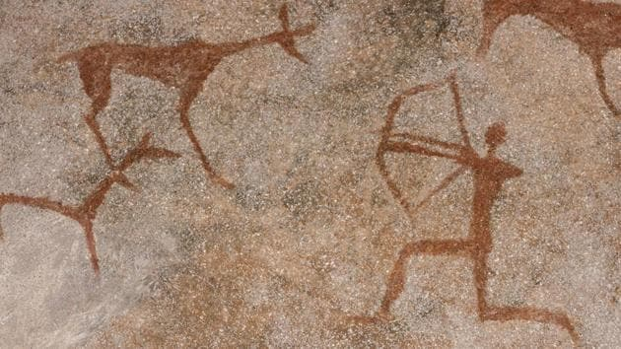
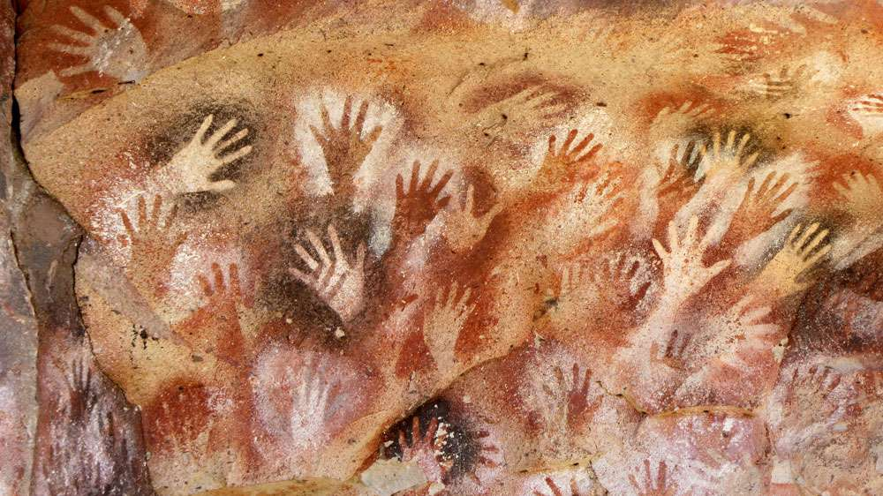

Slide 6
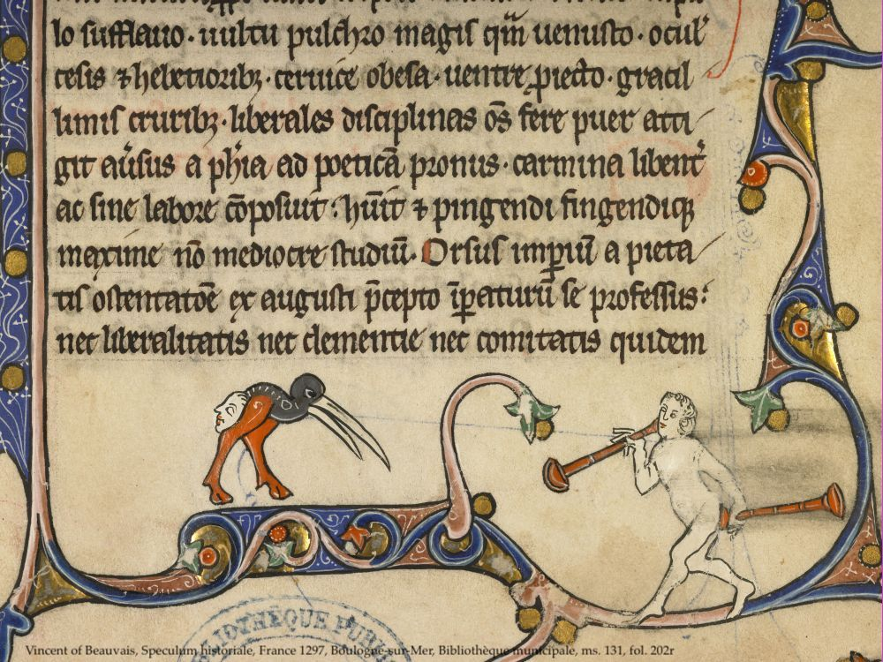
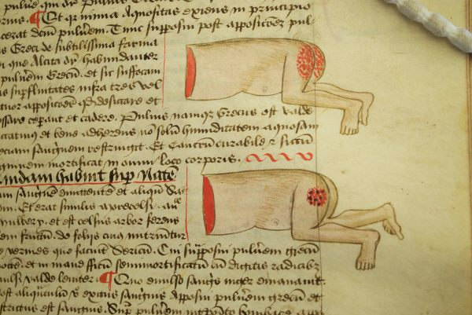

Slide 7
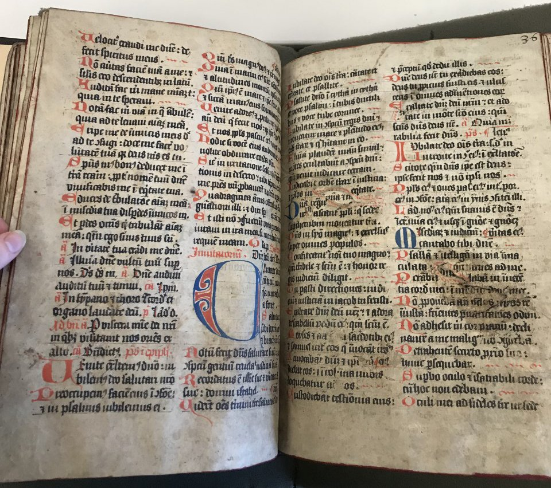

Slide 8
01
02
03
Aplikácia
Programovací jazyk
Databázové systémy
Python
C++
Matlab
SQLite
PostegreSQL
MariaDB
Strojové učenie
Neurónové siete
Soc. siete
E-shopy

Slide 9
Čo je to databáza?
Štruktúrovaná zbierka dát
Tabuľkové systémy
SQL databázy
noSQL databázy
Cloud databázy

Slide 10
Podstata a výhody databáz
Prehľadné úložisko cenných dát
Rýchla dostupnosť, údržba, triedenie, úprava
Prenesiteľnosť dát
Data-driven techniky

Slide 11
01
SQLite
Databázový systém

Slide 12

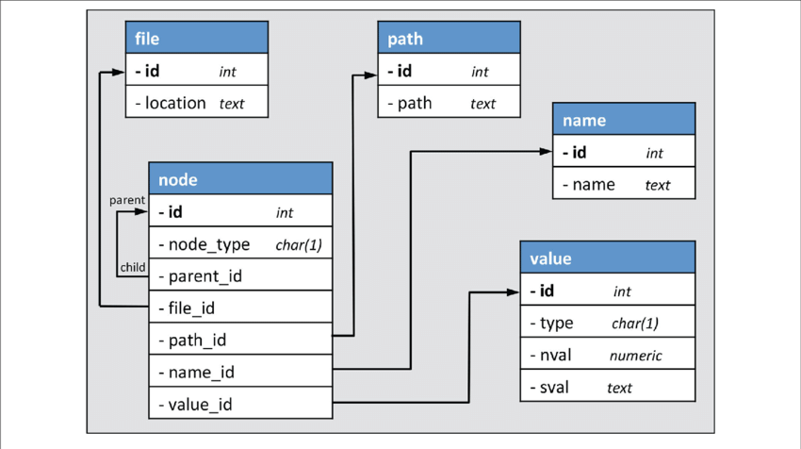
SQLite
Relačná databáza
Nepotrebuje server
Open-source
Bez inštalácie
Bez konfigurácie
Malotonážna

Slide 13
SQLite
ID | MENO | MESTO | ZVIERA
1 | Arpád | Svidník | potkan
2 | Lakatoš | Sobrance | kočička
3 | Ďuro | Bratislava | pes

Slide 14
SQLite
Vytvorenie databázy
Čítanie z databázy
Vkladanie údajov do databázy
Úprava a mazanie údajov v databáze
Pokročilé selektívne vyberanie údajov z databázy

Slide 15
SQLite funkcie
Import knižnice import sqlite3
Funkcie:
sqlite3.connect(db_file)
.close()
.cursor()
.execute()
.commit()

Slide 16
SQLite dotaz (query)
“INSERT INTO TABULKA(MENO, MESTO, ZVIERA) VALUES(‘Peťo’, ‘Kuchyňa’, ‘Pes’)”
‘ “INSERT INTO TABULKA(MENO, MESTO, ZVIERA) VALUES(‘Peťo’, ‘Kuchyňa’, ‘Pes’)” ‘
sql = ‘ “INSERT INTO TABULKA(MENO, MESTO, ZVIERA) VALUES(‘Peťo’, ‘Kuchyňa’, ‘Pes’)” ‘

Slide 17
SQLite pripojenie
Import knižnice import sqlite3
db_file = r”databazka.db”
conn = sqlite3.connect(db_file)

